Slide 1
2023
Student
学生信息数据分析
汇报人：曾元
时间：23年3月

Slide 2
01
分析的背景与目的
目
Background and purpose of the analysis
02
数据过滤
CONTENTES
Data filtering
录
03
多维度分析学生信息
Multi-dimensional analysis of student information
04
结论
Conclusions

Slide 3

https://www.ypppt.com/
分析的背景与目的
Background and purpose of the analysis

Slide 4




分析内容
Analysis content
1
2
就业分布
挂科分析
了解不同地区学生的就业情况，包括毕业生主要来自哪些地区和毕业后选择去往哪些地区工作，以便为地区间的人才流动提供参考。
分析各专业课程的挂科情况，找出挂科率最高的专业和课程，以便找出可能存在的教学问题或学生学习困难，并采取相应措施改进。
3
4
课程热度
绩点评估
统计各季度开设课程的数量和报名情况，找出最受欢迎的课程，以便学生了解课程热度。
计算前40%的学生平均绩点，以评估学生的整体学术表现。

Slide 5
数据过滤
Data filtering

Slide 6
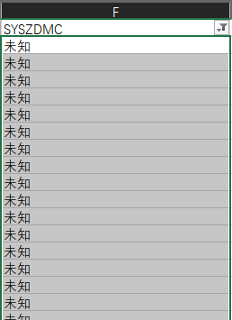
过滤空白单元格
打开Excel表格，选中要过滤的数据范围
2.按下快捷键F5开始定位空白单元格，弹出定位对话框
3.按下快捷键F5开始定位空白单元格，弹出定位对话框选中【空值】
4.在选中的某一个空白单元格中输入未知，ctrl+enter

Slide 7
多维度分析学生信息
Multi-dimensional analysis of student information

Slide 8
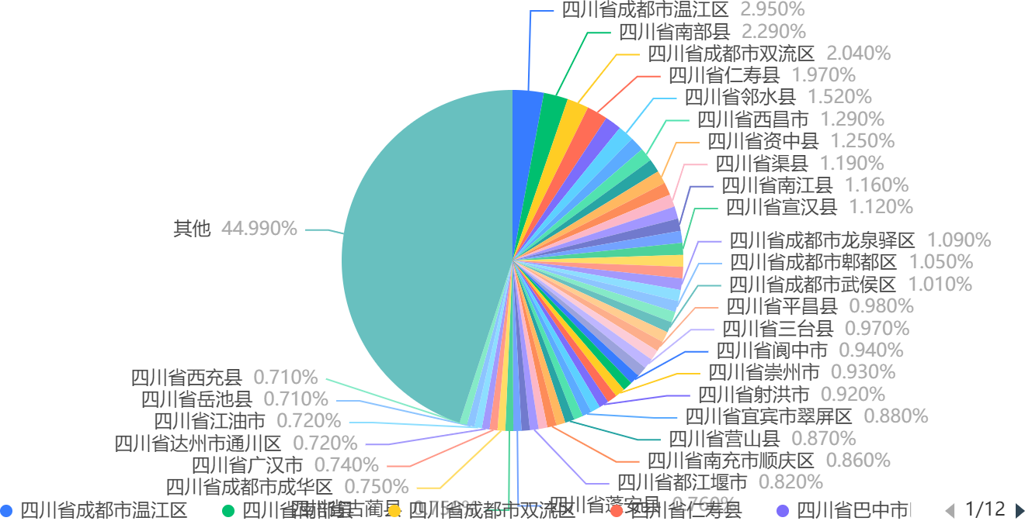
生源分布
source distribution
学生生源地数据分析结果显示，四川省各地频数占比不同，其中“其他”地区占比最高为44.986%，而四川省西充县占比最低为0.708%。具体排名前五的地区分别为：四川省成都市温江区(2.953%)、四川省南部县(2.291%)、四川省成都市双流区(2.045%)、四川省仁寿县(1.971%)、四川省巴中市巴州区(1.561%)。

Slide 9
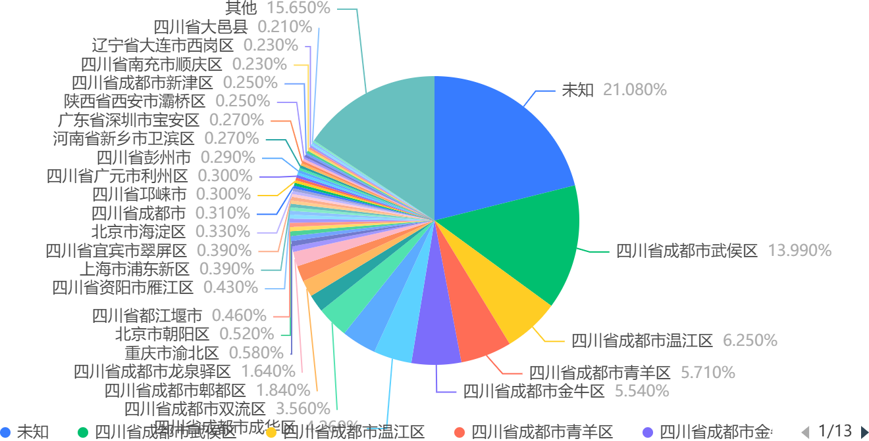
毕业分布
Graduation distribution
学生毕业后工作地区数据分析结果显示，未知地区占比最高，为21.078%。在已知地区中，四川省成都市各区占比较高，武侯区占比最高，为13.987%，其次是温江区（6.245%）、青羊区（5.711%）、金牛区（5.542%）等。其他地区占比较低，例如四川省雅安市雨城区仅占0.199%。总体来看，学生毕业后工作地点集中在四川省成都市及周边地区。

Slide 11
挂科分布
Failing distribution
1. 创新创业（理论）的挂科比例最高，达到了4.66%，表明这门课程可能较难或教学方法需要改进。
2. 大学生心理健康教育的挂科比例为2.23%，排在第二位，说明这门课程也有一定的挑战性。
3. 艺术美学（选）的挂科比例为2.11%，排在第三位，可能是因为学生对艺术类课程的兴趣和掌握程度不同导致的。
4. 汉语综合3、HSK4综合和汉语听说3的挂科比例接近，分别为1.84%、1.90%和1.90%，这可能反映了学生在汉语学习方面的挑战。
诸如创新创业、大学生心理健康教育、艺术美学等课程的挂科比例较高，可能与这些课程涉及到的跨学科知识和实践能力有关 关于专业课程，如工程测量、工程力学、公路工程识图等，挂科比例较低，说明学生在专业课程方面的学习成果较好。 总之，这份挂科分布可以帮助学校和教师了解哪些课程存在挑战，从而采取相应措施提高教学质量。同时，也可以帮助学生了解自己在哪些课程上可能面临挑战，提前做好准备。

Slide 12
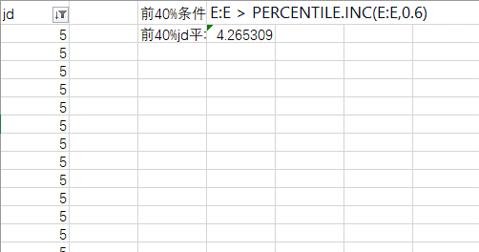
前40%平均绩点
Top 40% GPA of failing distribution
前40%的平均绩点为4.26，说明该群体整体水平较高，相对来说比较优秀。同时说明学生之间的竞争比较激烈。在这样的环境下，可能需要更加努力才能取得好成绩。这部分学生具有较强的学习能力，能够有效地掌握学习内容并取得好成绩。

Slide 13
问题解决方案总结案例
ANNUAL SUMMARY REPORT OF ENTERPRISE PROJECTS
1
2
3
4
5
添加标题
添加标题
添加标题
添加标题
添加标题
单击此处添加标题内容，内容要与标题相符。
单击此处添加标题内容，内容要与标题相符。
单击此处添加标题内容，内容要与标题相符。
单击此处添加标题内容，内容要与标题相符。
单击此处添加标题内容，内容要与标题相符。
ANNUAL SUMMARY REPORT

Slide 14


20XX
ANNUAL SUMMARY REPORT
问题解决方案总结案例
ANNUAL SUMMARY REPORT OF ENTERPRISE PROJECTS
单击此处添加标题内容，内容要与标题相符，主要注意字体大小及文本匹配程度。
单击此处添加标题内容，内容要与标题相符，主要注意字体大小及文本匹配程度。
单击此处添加标题内容，内容要与标题相符，主要注意字体大小及文本匹配程度。
单击此处添加标题内容，内容要与标题相符，主要注意字体大小及文本匹配程度。

Slide 15


问题解决方案总结案例
ANNUAL SUMMARY REPORT OF ENTERPRISE PROJECTS
单击此处添加标题内容，内容要与标题相符，主要注意字体大小及文本匹配程度。
单击此处添加标题内容，内容要与标题相符，主要注意字体大小及文本匹配程度。
单击此处添加标题内容，内容要与标题相符，主要注意字体大小及文本匹配程度。
单击此处添加标题内容，内容要与标题相符，主要注意字体大小及文本匹配程度。

Slide 16
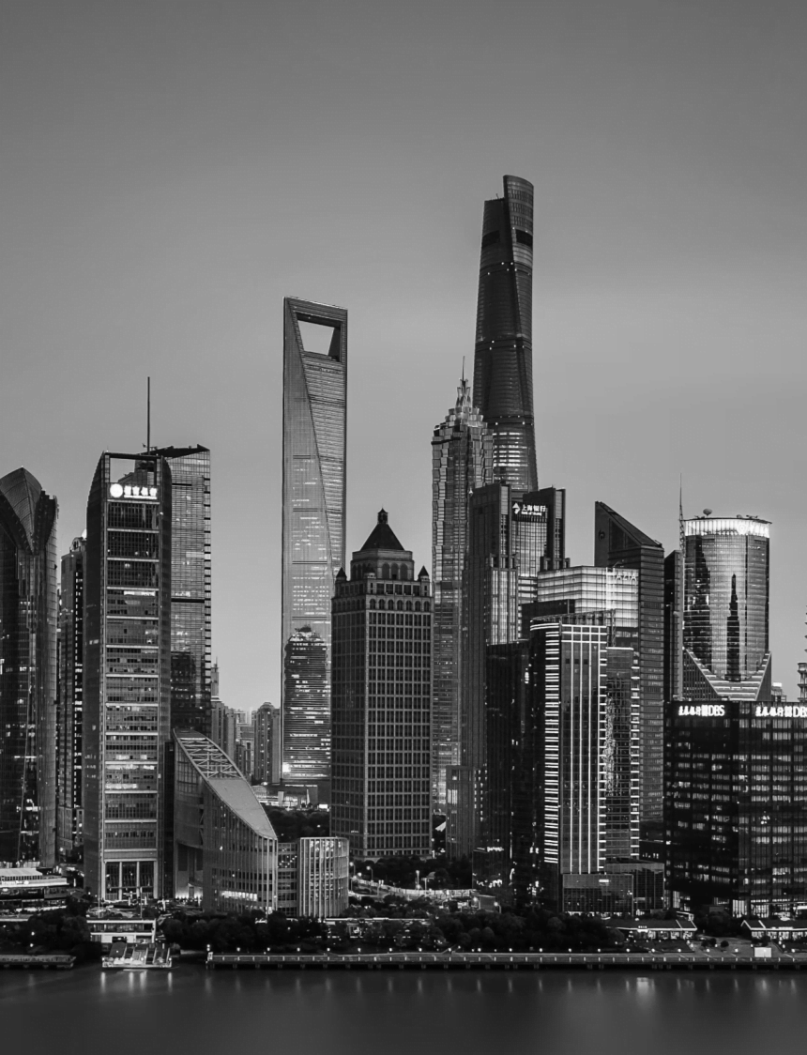
问题解决方案总结案例
ANNUAL SUMMARY REPORT OF ENTERPRISE PROJECTS
单击此处添加标题内容，内容要与标题相符，主要注意字体大小及文本匹配程度。
单击此处添加标题内容，内容要与标题相符，主要注意字体大小及文本匹配程度。
单击此处添加标题内容，内容要与标题相符，主要注意字体大小及文本匹配程度。
单击此处添加标题内容，内容要与标题相符，主要注意字体大小及文本匹配程度。

Slide 17
未来年度规划
及其分析
ANNUAL SUMMARY REPORT OF ENTERPRISE PROJECTS

Slide 18
未来年度规划及其分析
ANNUAL SUMMARY REPORT OF ENTERPRISE PROJECTS
01
02
03
添加标题
添加标题
添加标题
单击此处添加标题内容，内容要与标题相符。
单击此处添加标题内容，内容要与标题相符。
单击此处添加标题内容，内容要与标题相符。

Slide 19

未来年度规划及其分析
ANNUAL SUMMARY REPORT OF ENTERPRISE PROJECTS
单击此处添加标题内容，内容要与标题相符，主要注意字体大小及文本匹配程度。
单击此处添加标题内容，内容要与标题相符，主要注意字体大小及文本匹配程度。
单击此处添加标题内容，内容要与标题相符，主要注意字体大小及文本匹配程度。
单击此处添加标题内容，内容要与标题相符，主要注意字体大小及文本匹配程度。

Slide 20

未来年度规划及其分析
ANNUAL SUMMARY REPORT OF ENTERPRISE PROJECTS
单击此处添加标题内容，内容要与标题相符，主要注意字体大小及文本匹配程度。
单击此处添加标题内容，内容要与标题相符，主要注意字体大小及文本匹配程度。
单击此处添加标题内容，内容要与标题相符，主要注意字体大小及文本匹配程度。
单击此处添加标题内容，内容要与标题相符，主要注意字体大小及文本匹配程度。

Slide 21

未来年度规划及其分析
ANNUAL SUMMARY REPORT OF ENTERPRISE PROJECTS
单击此处添加标题内容，内容要与标题相符，主要注意字体大小及文本匹配程度。
单击此处添加标题内容，内容要与标题相符，主要注意字体大小及文本匹配程度。
单击此处添加标题内容，内容要与标题相符，主要注意字体大小及文本匹配程度。
单击此处添加标题内容，内容要与标题相符，主要注意字体大小及文本匹配程度。

Slide 22
20XX
BUSINESS
谢谢观看
汇报人：优品PPT
时间：XX年XX月

Slide 23
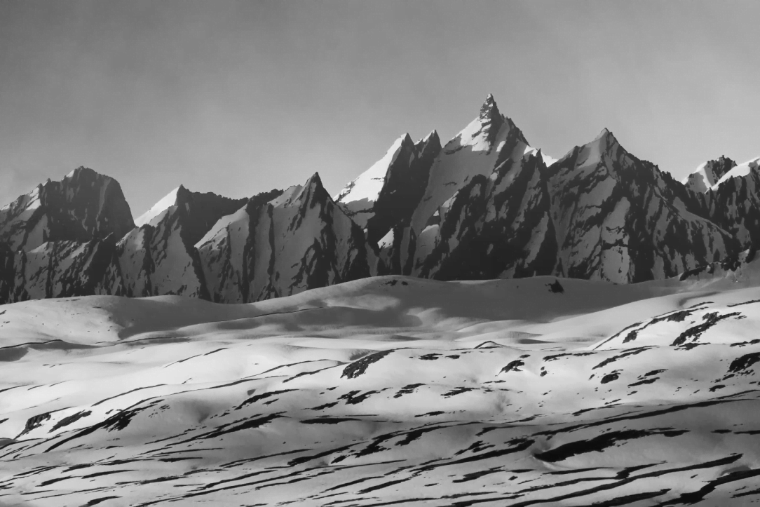
企业年度项目总结
ANNUAL SUMMARY REPORT OF ENTERPRISE PROJECTS
67.5%
12.4%
单击此处添加标题内容，内容要与标题相符，主要注意字体大小及文本匹配程度。
添加标题内容
添加标题内容
单击此处添加标题内容，内容要与标题相符，主要注意字体大小及文本匹配程度。

Slide 24
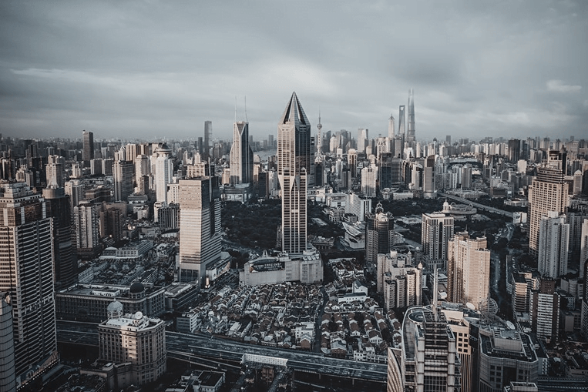


企业年度项目总结
ANNUAL SUMMARY REPORT OF ENTERPRISE PROJECTS
单击此处添加标题内容，内容要与标题相符，主要注意字体大小及文本匹配程度。
单击此处添加标题内容，内容要与标题相符，主要注意字体大小及文本匹配程度。

Slide 25



ADD TITLE
添加标题
ADD TITLE
企业年度项目总结
添加标题
ANNUAL SUMMARY REPORT OF ENTERPRISE PROJECTS
ADD TITLE
添加标题
单击此处添加标题内容，内容要与标题相符，主要注意字体大小及文本匹配程度。
单击此处添加标题内容，内容要与标题相符，主要注意字体大小及文本匹配程度。
01
添加标题
75%
03
添加标题
56%
添加标题
32%
02

Slide 26
“
企业年度项目总结
ANNUAL SUMMARY REPORT OF ENTERPRISE PROJECTS
单击此处添加标题内容，内容要与标题相符，主要注意字体大小及文本匹配程度。
单击此处添加标题内容，内容要与标题相符，主要注意字体大小及文本匹配程度。
单击此处添加标题内容，内容要与标题相符，主要注意字体大小及文本匹配程度。

Slide 27
项目问题总结汇总分析
ANNUAL SUMMARY REPORT OF ENTERPRISE PROJECTS
添加标题
添加标题
添加标题
添加标题
单击此处添加标题内容，内容要与标题相符。
单击此处添加标题内容，内容要与标题相符。
单击此处添加标题内容，内容要与标题相符。
单击此处添加标题内容，内容要与标题相符。

Slide 28
项目问题总结汇总分析
ANNUAL SUMMARY REPORT OF ENTERPRISE PROJECTS
添加标题
添加标题
单击此处添加标题内容，内容要与标题相符。单击此处添加标题内容。
单击此处添加标题内容，内容要与标题相符。单击此处添加标题内容。
添加标题
添加标题
单击此处添加标题内容，内容要与标题相符。单击此处添加标题内容。
问题总结
单击此处添加标题内容，内容要与标题相符。单击此处添加标题内容。
添加标题
添加标题
单击此处添加标题内容，内容要与标题相符。单击此处添加标题内容。
单击此处添加标题内容，内容要与标题相符。单击此处添加标题内容。

Slide 29
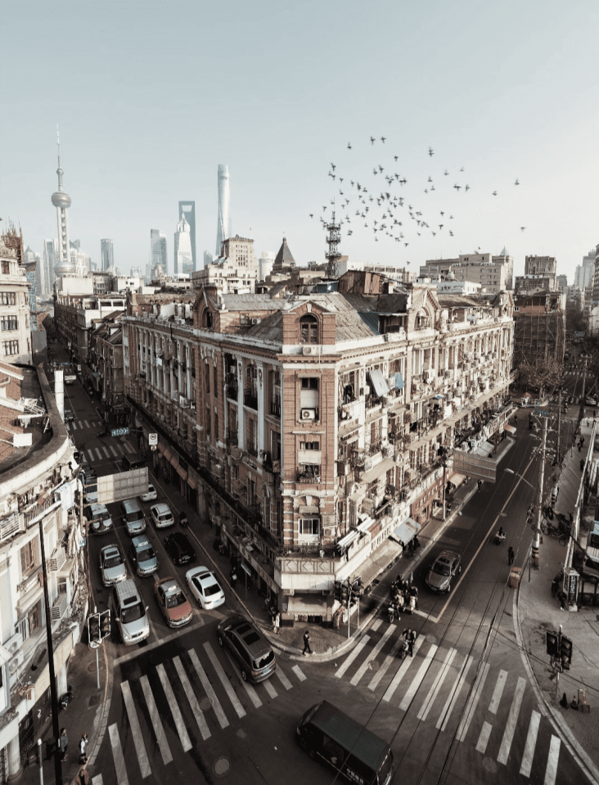
项目问题总结汇总分析
ANNUAL SUMMARY REPORT OF ENTERPRISE PROJECTS
单击此处添加标题内容，内容要与标题相符，主要注意字体大小及文本匹配程度。
单击此处添加标题内容，内容要与标题相符，主要注意字体大小及文本匹配程度。
单击此处添加标题内容，内容要与标题相符，主要注意字体大小及文本匹配程度。
添加标题
添加标题
添加标题
Notes:
https://www.ypppt.com/

Slide 30
项目问题总结汇总分析
ANNUAL SUMMARY REPORT OF ENTERPRISE PROJECTS
LOGO
LOGO
LOGO
LOGO
添加标题
添加标题
添加标题
添加标题
单击此处添加标题内容，内容要与标题相符。
单击此处添加标题内容，内容要与标题相符。
单击此处添加标题内容，内容要与标题相符。
单击此处添加标题内容，内容要与标题相符。

